Slide 1

Republica Bolivariana de Venezuela
Ministerio del Poder Popular para la Educación
Universidad Politécnica Territorial del Estado Bolívar
Programa Nacional de Formación en Informática
UNIDAD I: FUNDAMENTOS BASICOS DE REDES
Estudiante:
Oliver Castillo
C.I: V-28.030.110
Profesor:
Héctor Molina
Ciudad Bolívar, Noviembre 2024

Slide 2
Índice
Introducción…………………………………
Mapa Mental………………………………..
¿Qué Son las Redes?...........................................
Elementos de Una Red………………………
Medios de Comunicación……………………
Transmisión de Datos………………………..
Dirección IP………………………………….
3
4
5
6
7
8
11

Slide 3
introducción
Desde el inicio del tiempo, la humanidad ha buscado formas de mantenerse comunicada entre si. Múltiples métodos de comunicación se han visto a lo largo de las eras, pero no fue hasta 1854 con la creación del primer prototipo de teléfono que la forma de transmitir información cambiaría. Todos los avances posteriores a este (Minicomputadores, Computadoras Personales, Teléfonos, Modems, Routers, etc) y sus sistemas estarían conectados entre si con el objetivo de transmitir datos o información. El conjunto de dispositivos interconectados que pueden compartir recursos y datos entre sí se conoce como RED.

Slide 4
¿QUÉ ES UNA RED?
ELEMENTOS DE UNA RED
EMISOR
RECEPTOR
MEDIO
DIRECCION IP
ALAMBRICO
TRENZADO
FIBRA OPTICA
COAXIAL
INALAMBRICO
DIRECCIONAL
OMNIDIRECCIONAL
MASCARA DE RED
MENSAJE
TRANSMISION DE DATOS
MEDIDAS DE TRANSMISION DE DATOS
FORMAS DE TRANSMISION DE DATOS
SERIE
PARALELO
CLASES DE DIRECCION IP

Slide 5

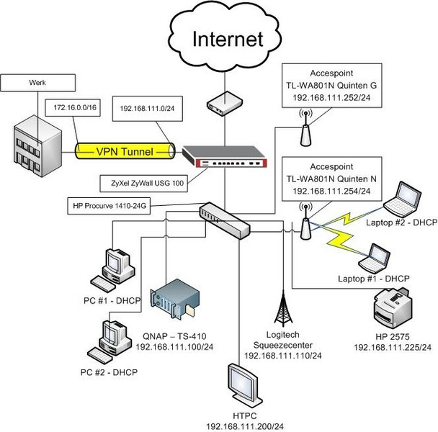
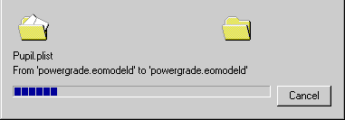
¿QUE SON LAS REDES?
En informática, se entiende por red a la interconexión de un número determinado de computadores que, mediante impulsos eléctricos, ondas electromagnéticas u otros medios físicos, les permiten enviar y recibir información en paquetes de datos, compartir sus recursos y actuar como un conjunto organizado.

Slide 6





Elementos de una red
Emisor: Es la fuente que en vía la información e inicia la comunicación. En una red de computadoras, el emisor puede ser un terminal o teléfono.
Emisor
Mensaje
Medio
Receptor
Mensaje: Se trata de la información que el emisor envía al receptor a través de un medio o canal de comunicación. En una red informática, puede ser información encriptada o SMS.
Medio: Es el elemento que se encarga del transporte de la señal sobre la que viaja la información que emisor y receptor pretenden intercambiar.
Receptor: Este componente se encarga de recibir la señal que ha transmitido el emisor y que ha sido convertida en datos procesables por el ordenador. Por ejemplo, una terminal u otro dispositivo que recibe un mensaje.

Slide 7

Medios de comunicación
ALAMBRICOS
INALAMBRICOS
Son aquellos que están constituidos por cables que se encargan de la conducción de las señales desde un extremo al otro.
En este tipo de medios, la transmisión y la recepción de información se lleva a cabo de antenas.
POR TRENZADO
Es un tipo de cable que tiene dos conductores eléctricos aislados y entrelazados, lo que evita interferencia externa.
FIBRA OPTICA
Consiste en un filamento delgado de vidrio o de plástico, a través del cual viajan pulsos de luz láser, que contiene los datos a transmitir.
COAXIAL
Están formados por dos conductores, separados por un aislante, y una malla metálica externa que impide que se produzcan interferencias.
DIRECCIONAL
La antena transmisora emite la energía electromagnética concentrándola en un haz, por lo que las antenas emisora y receptora deben estar alineadas.
OMNIDIRECCIONAL
La radiación se hace de manera dispersa, emitiendo en todas direcciones, pudiendo la señal ser recibida por varias antenas.

Slide 8

Transmisión de datos
Es el proceso de transferencia de datos digitales o analógicos entre dos o más dispositivos a través de un medio de comunicación, como cables de cobre, fibra óptica o señales inalámbricas.
¿Qué es un Bit?
Es la unidad mínima de información. Se utiliza para representar la contraposición entre dos valores (1 y 0). En la transmisión de datos, es el numero de impulsos elementales que hay cada segundo.
UNIDADES DE TRANSMISION DE DATOS
Son las unidades con las que se puede medir la velocidad de transferencia de los datos entre dispositivos o a través de una red.
bp/s
Bits Por Segundo: La medida de datos mas pequeña.
kbp/s
Kilobits Por Segundo: Una medida mayor. Representa 1000 bits.
Mbp/s
Megabits Por Segundo: Una medida mayor, aun mas que kilobits. Representa 1000 kilobits
Gbp/s
Gigabits Por Segundo: La medida de mayor tamaño mas estándar. Representa 1000 Megabits.
Unidad | Medida
Bits Por Segundo | 1 bps
Kilobits Por Segundo | 1.000 bps
Megabits Por Segundo | 1.000.000 bps
Gigabits Por Segundo | 1.000.000.000 bps

Slide 9

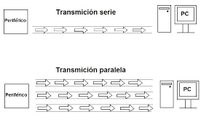
Formas de transmisión de datos
EN SERIE
EN PARALELO
Es un método de comunicación que envía datos bit a bit a través de un único canal de comunicación.
Los datos se envían de forma secuencial, uno a uno, por lo que el dispositivo receptor debe ensamblarlos todos para poderlos interpretar.
Utilizar cables serie, que tienen un solo hilo y cabezales de conexión sencillos.
Incluir señales de sincronización y control, como bits de inicio y parada
Tener una línea para recibir información (Rx) y otra para enviarla (Tx)
Es un método que consiste en enviar varios bits de datos al mismo tiempo a través de múltiples canales de comunicación.
Cada unidad de datos viaja por una línea dedicada, lo que la hace más rápida que la transmisión en serie.
Funciona bien para distancias cortas o conexiones punto a punto.
Las transmisiones de datos en paralelo solo pueden enviar datos en modo de transmisión semidúplex.
Los cables paralelos ocupan más espacio físico que los cables serie y suelen ser más caros.
PRINCIPALES CARACTERISTICAS

Slide 10
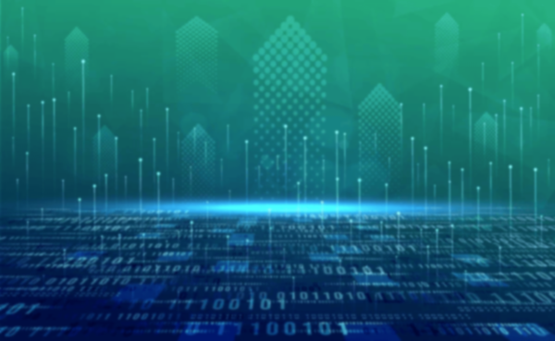
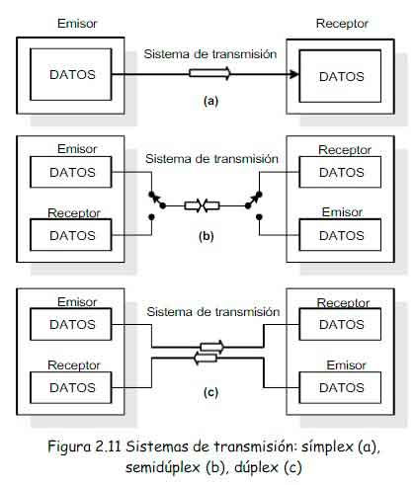
Modos de transmisión de datos
SIMPLEX
DÚPLEX
SEMI DÚPLEX
Permite la transmisión en ambos sentidos de manera alterna. Un ejemplo de este tipo son las transmisiones efectuadas por radioaficionados.
En este modo solo es posible la transmisión en un sentido, del terminal que origina la información hacia el que la recibe y procesa.
Consiste en la transmisión en ambos
Un ejemplo claro de este tipo son
las emisoras de radiodifusión.
sentidos de manera simultánea. Esta
formade trabajo es la más eficiente.
Un ejemplo son las comunicaciones
telefónicas.

Slide 11
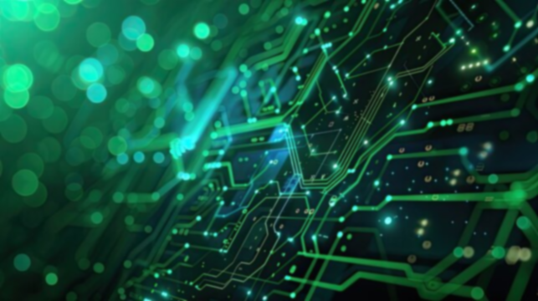
Dirección ip
Una dirección IP (dirección de protocolo de Internet) es una serie de números asignados a cada dispositivo conectado a una red informática o a Internet. Las direcciones IP identifican y diferencian los miles de millones de dispositivos en línea, incluidos los ordenadores y los teléfonos móviles, y ayudan a esos dispositivos a comunicarse entre sí.
IPv4
IPv6
196.109.32.124
2001:db8:0:1234:0:567:8:1
ID de Red
ID de Host
Prefijo de Red
ID de Subred
ID de Interfaz
La dirección IPv4 es una cadena de 32 bits y se compone de 4 dígitos separados por un punto, cada uno pudiendo variar desde 0 a 255.
La Dirección IPv6 esta dividida en 8 segmentos de 16 bits cada uno. Cada campo puede poseer hasta 4 números hexadecimales, separados por dos punto.
CLASES DE DIRECCIÓN IP
CLASE | DIRECCIONES DISPONIBLES |  | CANTIDAD DE REDES | CANTIDAD DE HOSTS | APLICACION
 | DESDE | HASTA
A | 0.0.0.0 | 127.255.255.255 | 128* | 16.777.214 | REDES GRANDES
B | 128.0.0.0 | 191.255.255.255 | 16.384 | 65.534 | REDES MEDIANAS
C | 192.0.0.0 | 233.255.255.255 | 2.097.152 | 254 | REDES PEQUEÑAS
D | 224.0.0.0 | 239.255.255.255 | NO APLICA | NO APLICA | MULTICAST
E | 240.0.0.0 | 255.255.255.255 | NO APLICA | NO APLICA | INVESTIGACIÓN

Slide 12

MASCARA DE RED
Se trata de una combinación de bits que se utiliza para separar una dirección IP en dos partes: la red y el host. Se compone de 32 bits separados en 4 octetos (como las direcciones IP) su función es indicar a los dispositivos qué parte de la dirección IP corresponde a la red/subred y cual al host.
IP | MASCARA DE RED | DESCRIPCION
192.168.55.161 | 255.255.255.255 | Solo aplica a 192.168.55.161
192.168.55.0 | 255.255.255.0 | Aplica a IPs en rango de 192.168.55.0 – 192.168.55.255
192.168.55.240 | 255.255.255.240 | 192.168.55.240 – 192.168.55.255
192.168.55.161 | 255.255.255.0 | 192.168.55.0 – 192.168.55.255
192.168.0.0 | 255.255.0.0 | 192.168.0.0 – 192.168.255.255

Slide 13
Conclusión
Las redes de computadora son fundamentales en el mundo actual, ya que permiten la interconexión de dispositivos y la comunicación eficiente entre ellos. Al comprender los diferentes tipos de redes, arquitecturas, protocolos, medios inalámbricos y la implementación de la nube, se puede seguir desarrollando formas aun mas eficientes de transmitir informacion. A medida que avanzamos hacia un futuro cada vez más digital, es crucial comprender la importancia de las redes de computadora y su papel en la facilitación de la innovación y el crecimiento en diversas industrias.

Slide 14
Referencias bibliográficas
Las Redes Informaticas y sus Componentes, educativo.net, (s.f) Recuperado el 30 de Octubre de 2024 de https://www.educativo.net/articulos/las-redes-informaticas-y-sus-componentes-1003.html
Red de Computadoras, Wikipedia, La Enciclopedia Libre, Recuperado el 30 de Octubre de 2024 de https://www.enerxia.net/portal/index.php/i-teleco/986-redes-lan-redes-y-la-comunicacion-de-datos
Red de Computadoras, Wikipedia, La Enciclopedia Libre, Recuperado el 30 de Octubre de 2024 de https://www.enerxia.net/portal/index.php/i-teleco/986-redes-lan-redes-y-la-comunicacion-de-datos
Fibra Optica, Que es? Y Conceptos, concepto.de (s.f), Recuperado el 30 de Octubre de 2024 de https://concepto.de/fibra-optica/
Medio de Comunicacion, Wikipedia, La Enciclopedia Libre (s.f), Recuperado el 30 de Octubre de 2024 de https://es.wikipedia.org/wiki/Medio_de_comunicaci%C3%B3n
IP-Address, paessler (s.f) Recuperado el 31 de Octubre de 2024 de https://www.paessler.com/es/it-explained/ip-address
Unidades de Medida de Transmision de Datos, Cualquier Cosa de Tecnologia (s.f) Recuperado el 31 de Octubre de 2024 de https://cualquiercosadetecnologia.wordpress.com/2013/10/17/unidades-de-medida-de-transmision-de-datos/

